Slide 1


大语言模型概述
第一章 教学课件
主讲人：大学教授
Notes:
大家好，欢迎来到本次课程。今天我们将一起探讨人工智能领域的一个核心话题——大语言模型。这一章将作为我们学习的基础，概述大语言模型的定义、发展历程以及相关的基础知识，希望能帮助大家建立一个清晰的认知框架。

Slide 2




目录
01
02
大语言模型的概述
基本概念、分类及应用场景概览
大语言模型的演变与发展
关键技术里程碑与发展历程回顾
03
04
大语言模型的基础知识
核心原理、算力需求与硬件基础
总结与展望
本章内容总结及未来趋势分析
Notes:
本次课程将分为四个部分。首先，我们会概述大语言模型的基本概念、分类和应用场景。接着，回顾其发展历程和关键技术演变。然后，深入讲解理解大语言模型所需的基础知识，如算力和硬件。最后，对本章内容进行总结并展望未来发展趋势。

Slide 3



1. 大语言模型的概述
核心定义
模型分类
应用场景
深入探讨大语言模型的技术内涵，理解其作为人工智能基石的核心概念。
剖析不同架构与参数规模的模型类型，了解其各自的技术特点与演进路径。
探索大语言模型在各行业的实际落地应用，领略其带来的变革与价值。
Notes:
现在，我们进入第一章，大语言模型的概述。在这一部分，我们将从最基础的定义开始，了解什么是大语言模型，它有哪些类型，以及它在我们生活和工作中扮演着怎样的角色。

Slide 4




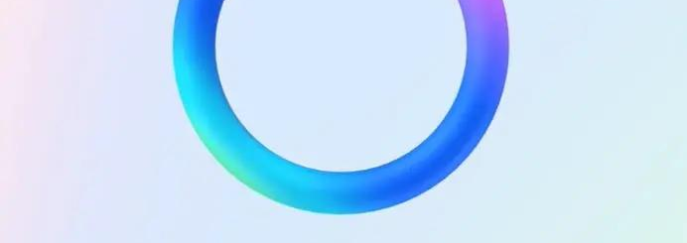

1.1.1 大语言模型的定义
核心定义 (Definition)
典型代表模型 (Examples)
大语言模型(LLM)是使用大量参数训练的深度学习模型，旨在处理和生成自然语言，是人工智能领域的重要突破。
核心特征 (Features)
拥有数十亿甚至千亿级参数，通过大规模文本预训练，能够精准捕捉复杂的语法、语义及上下文关系。
OpenAI (GPT系列)
Google (BERT/T5)
核心能力 (Capabilities)
不仅具备强大的语义理解能力，还能生成连贯、有逻辑且有意义的文本内容，实现人机自然交互。
MetaAI (LAMMA系列)
Notes:
首先，我们来明确什么是大语言模型。简单来说，它是一种拥有海量参数的深度学习模型，专门用于处理和生成人类语言。它的核心在于通过学习海量文本数据，掌握语言的规律，从而实现理解和生成文本的能力。像大家熟知的ChatGPT（基于GPT系列）、BERT等都是典型的大语言模型。

Slide 5
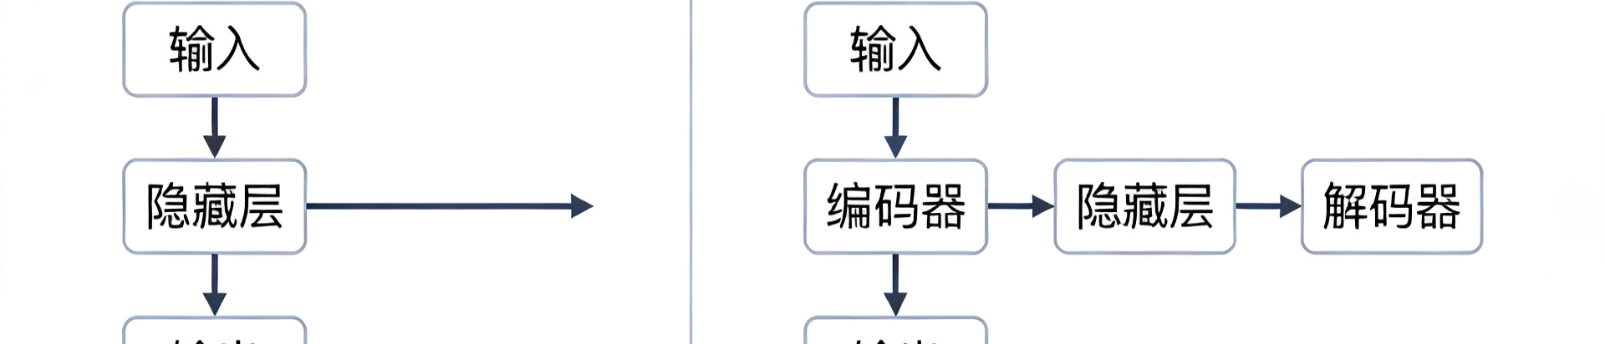


1.1.2 大语言模型的分类（按结构）
自回归模型 (Autoregressive Model)
自编码模型 (Autoencoder Model)
特点：生成式模型，按顺序生成文本，每一步依赖前文以保持连贯性。
代表：GPT系列
特点：学习数据的有效表示，通过编码解码减少重构误差，擅长理解上下文。
代表：BERT、T5
Notes:
根据模型的结构，我们可以将大语言模型分为两大类：自回归模型和自编码模型。自回归模型，比如GPT，就像我们写字一样，一个词一个词地生成，后面的词依赖于前面的内容。而自编码模型，比如BERT，则更擅长理解整个句子的上下文，它通过编码和解码的方式来学习语言的表示。这张图直观地展示了它们的结构差异。

Slide 6



1.1.2 大语言模型的分类（按应用领域）
通用大语言模型
行业大语言模型
垂直大语言模型
广泛应用于多个领域，学习语言的通用规律。不局限于特定领域，通用性强，例如GPT系列。
针对特定行业进行预训练或微调，能更好地理解行业术语和需求，提供定制化解决方案。
专注于特定任务或场景，为特定应用需求进行深度优化，如代码生成、法律文书分析等。
Notes:
除了按结构分类，我们还可以根据应用领域来划分。通用大语言模型，如GPT，就像一个全能选手，能处理各种通用任务。而行业大语言模型则是某个领域的专家，比如金融大模型、医疗大模型。垂直大语言模型则更加聚焦，专门解决某个特定任务，比如代码生成、法律文书分析等。

Slide 7
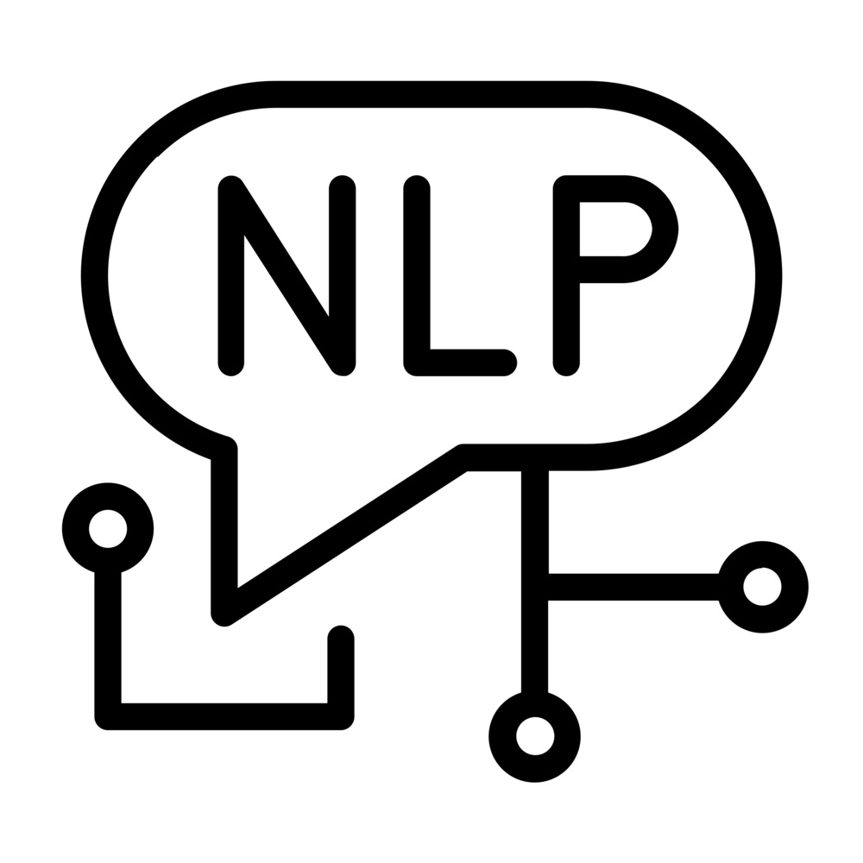
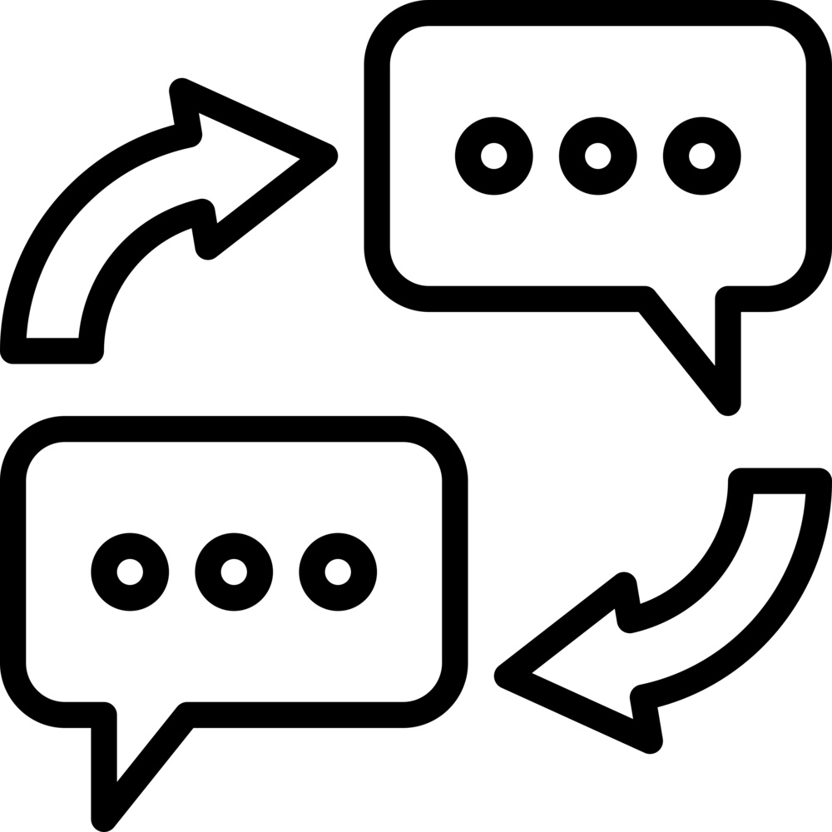


1.1.3 大语言模型的应用场景 (1)
自然语言处理
对话系统
涵盖文本分类、情感分析、语义理解、文本摘要等基础与高级任务，是大模型最核心的能力体现。
赋能智能助手与聊天机器人，实现流畅、自然的多轮对话交互，理解用户意图并提供人性化回复。
信息检索与问答
机器翻译
深度理解搜索引擎的复杂查询，从海量数据中精准检索信息，并自动生成简洁、准确的答案。
突破语言障碍，实现高质量的自然语言互译，不仅保留语义，更能传达语气和文化背景。
Notes:
大语言模型的应用场景非常广泛。在自然语言处理领域，它能进行文本分类、情感分析等；在对话系统中，它是智能助手和聊天机器人的核心；在信息检索方面，它能让搜索引擎更智能；同时，它也极大地推动了机器翻译技术的发展。

Slide 8




1.1.3 大语言模型的应用场景 (2)
文档生成和内容创作
医疗保健
自动生成新闻、文章、小说等各类文本内容，提升内容生产效率。
处理医学文献、辅助临床决策、管理健康记录，提供专业的医疗支持。
金融领域
教育和培训
进行市场预测、生成金融报告、辅助投资决策，提供数据驱动的分析。
提供个性化学习内容，作为智能教育助手，支持终身学习和技能提升。
Notes:
此外，大语言模型还在内容创作、医疗、金融和教育等领域展现出巨大潜力。它可以辅助我们写作，可以帮助医生分析病历，也可以为投资者提供市场分析，甚至可以成为我们的私人教师。可以说，它正在渗透到各行各业。

Slide 9



应用中的挑战：“幻觉”问题
什么是“幻觉”？
为何会产生幻觉？
如何应对挑战？
模型可能生成看似真实但实际上不合理或无意义的内容，这种现象被称为“幻觉”。
源于模型对训练数据中语言统计规律的匹配，而非真正的理解或逻辑推理。
在重要或敏感应用中，必须谨慎对待生成内容的真实性和逻辑一致性，进行人工校验。
Notes:
尽管大语言模型功能强大，但它也存在一个重要的局限性，我们称之为“幻觉”。这指的是模型可能会一本正经地胡说八道，生成一些看似合理但实际上错误的信息。这主要是因为模型是基于统计规律来生成内容，而非真正理解了语义。因此，在使用时，尤其是在关键场景下，我们必须保持警惕，对其输出进行验证。

Slide 10



2. 大语言模型的演变与发展
本章节将回顾大语言模型的网络架构演变历程和关键发展事件，梳理技术演进路径与里程碑。
架构演变
关键里程碑
演进路径
从早期的Transformer架构到现代大模型的深度优化，探索技术架构的迭代之路。
盘点行业发展史上的重大事件，了解推动大模型技术飞跃的关键节点。
梳理从基础模型到通用人工智能（AGI）的技术演进路线图。
Notes:
了解了大语言模型的基本情况后，我们来回顾一下它是如何一步步发展到今天的。第二章将带大家梳理大语言模型的技术演进路径和一些重要的里程碑事件。

Slide 11
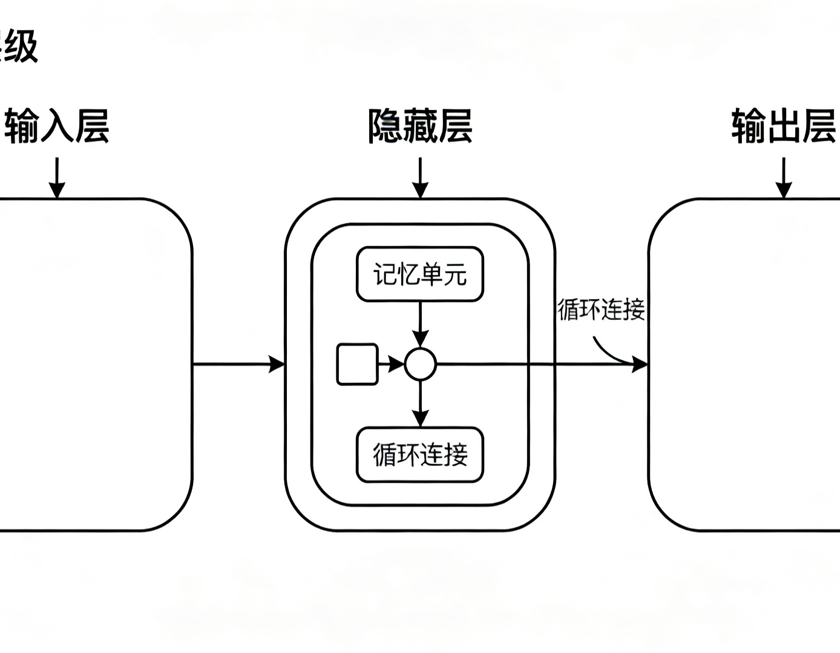


2.2.1 网络架构演变：RNN 和 LSTM
核心概念
RNN和LSTM是处理序列数据的早期模型，通过循环结构记住先前信息，有效处理时间序列依赖问题。
典型应用
广泛应用于语音识别、机器翻译、文本生成等领域。
主要局限
存在梯度消失和梯度爆炸问题，难以捕捉长距离的序列依赖关系，限制了长文本处理能力。
Notes:
大语言模型的发展始于处理序列数据的模型。早期的代表是RNN和它的改进版LSTM。它们能够处理像文本这样的序列数据，但一个主要问题是，当文本很长时，模型会忘记前面的信息，也就是所谓的梯度消失问题，这限制了它们处理长文本的能力。

Slide 12
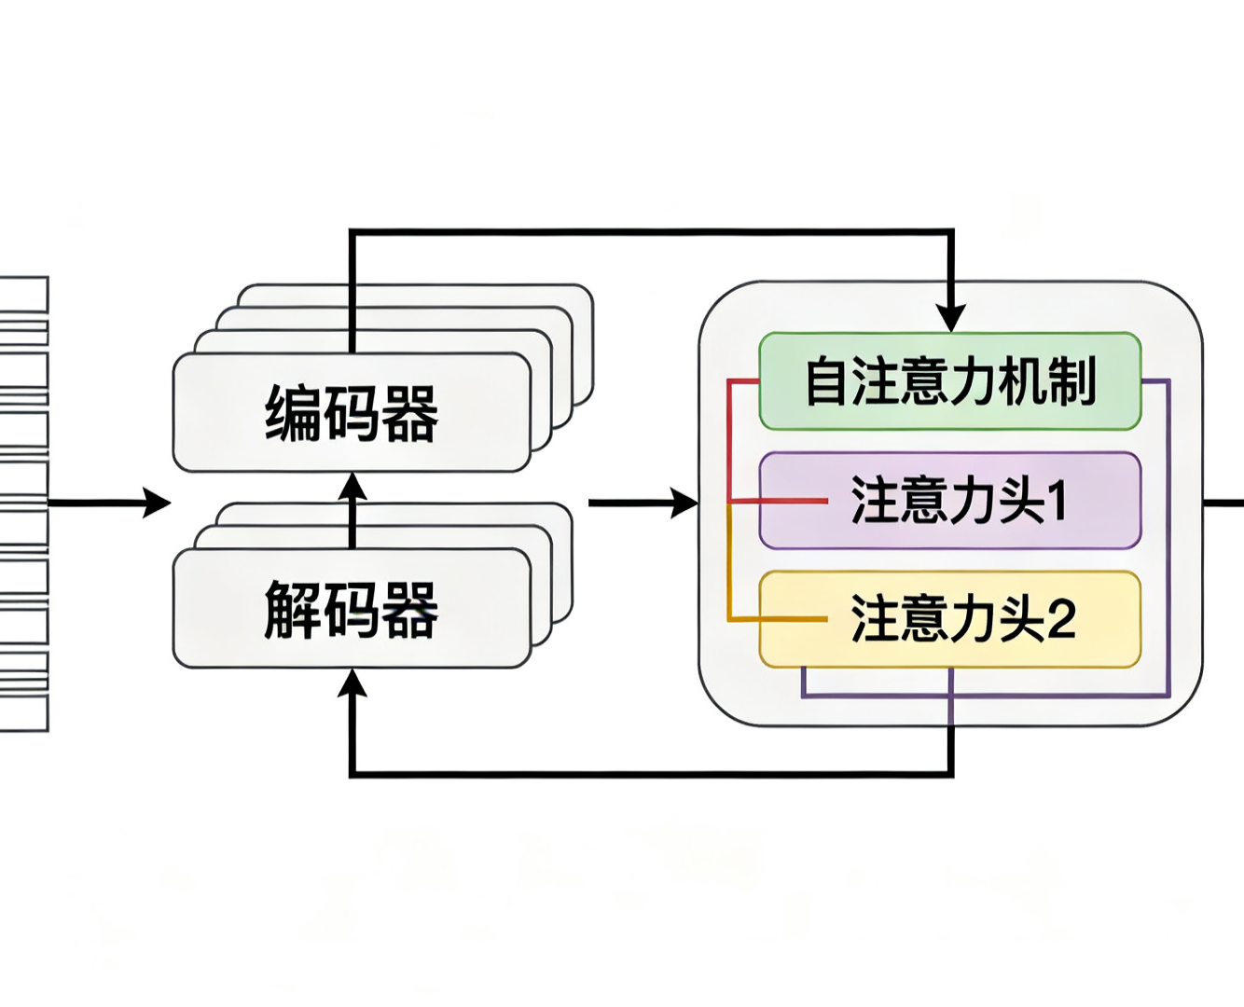



2.2.1 网络架构演变：Transformer
提出背景
2017年12月由谷歌研究人员提出，标志着预训练模型时代的到来。
核心机制：自注意力 (Self-Attention)
让模型在处理每个词时，能够同时关注句子中其他所有词的信息，建立全局依赖。
主要优势与影响
突破了RNN的串行限制，大幅提升并行计算能力，成为现代大语言模型的基石。
Notes:
直到2017年，Transformer架构的出现彻底改变了局面。它的核心是自注意力机制，这使得模型能够一次性看到整个句子的所有单词，并计算它们之间的关联，从而更好地理解上下文。这不仅解决了长序列依赖问题，还大大提升了训练效率，为后续大模型的发展奠定了基础。

Slide 13


2.2.1 网络架构演变：BERT
提出背景
核心特点
应用场景
BERT (Bidirectional Encoder Representations from Transformers) 于2018年10月由谷歌正式推出，标志着预训练语言模型的重要里程碑。
基于Transformer架构，采用双向编码器设计。不同于传统单向模型，它能同时结合左、右上下文信息，在语言理解任务上表现卓越。
广泛应用于问答系统(QA)、文本分类、机器阅读理解(MRC)等NLP任务，成为现代自然语言处理技术的基石。
Notes:
基于Transformer，谷歌在2018年推出了BERT模型。它是一个双向的模型，意味着它能同时结合上下文的信息来理解一个词，这让它在语言理解任务上取得了巨大成功，比如问答和文本分类。

Slide 14



2.2.1 网络架构演变：GPT系列
模型起源与架构
规模与能力跃迁
社会与行业影响
由 OpenAI 提出，核心架构采用基于 Transformer 的单向解码器。与 BERT 的双向编码不同，GPT 专注于文本生成任务，奠定了生成式大模型的基础。
从 GPT-1 到 GPT-4o，模型参数呈指数级增长（如 GPT-3 达 1750 亿参数）。随着多模态能力的加入，其应用场景从单一文本生成扩展至图像、音频等领域。
作为最具代表性的生成式大语言模型，GPT 系列深刻改变了人机交互方式，推动了 AI 在各行各业的普及，对社会生活产生了广泛而深远的影响。
Notes:
几乎在同一时期，OpenAI推出了GPT系列模型。与BERT不同，GPT是一个生成式模型，专注于文本生成任务。从GPT-1到现在的GPT-4o，模型的规模和能力实现了飞跃，尤其是ChatGPT的出现，让大语言模型真正走进了大众视野。

Slide 15


2.2.1 网络架构演变：其他重要架构
T5 统一框架
Mamba 高效架构
TTT 动态优化
将所有 NLP 任务统一为“文本到文本”的形式，极大简化了模型的训练流程和下游任务的适配过程。
结合 Transformer 与结构化状态空间模型 (SSM)，旨在大幅提升模型的推理效率和处理超长序列的能力。
即测试时训练层，通过在推理阶段动态更新模型参数，显著提升 RNN 处理长文本的性能。
Notes:
除了BERT和GPT，还有许多其他重要的架构值得关注。比如T5，它尝试用统一的框架来解决所有NLP任务；Mamba则探索了新的模型结构，以提升效率；而TTT技术则试图让模型在使用过程中持续学习和进步。这些都代表了大语言模型架构不断创新的方向。

Slide 16




2.2.2 发展关键事件（国外）
2022.11.30
2023.03.14
2023.07.06
2024.05.14
百花齐放
ChatGPT发布
迅速引爆全球，2个月内用户突破2亿，开启全民AI时代。
GPT-4推出
具备更强的多模态理解能力，在图像和文本理解上实现飞跃。
GPT-4全面开放
API全面开放，更多开发者可访问，加速了生态系统的构建。
GPT-4o发布
在交互体验和性能上再次飞跃，实现了更自然的语音和视觉交互。
其他模型发展
Meta的LLama系列、Google的PaLM系列等也在快速迭代，竞争激烈。
Notes:
回顾国外大模型的发展，关键事件层出不穷。特别是2022年底ChatGPT的发布，开启了全民AI的时代。随后，GPT-4、GPT-4o等版本不断迭代，性能持续提升。同时，Meta、Google等公司也在各自的赛道上快速推进，形成了百花齐放的局面。

Slide 17
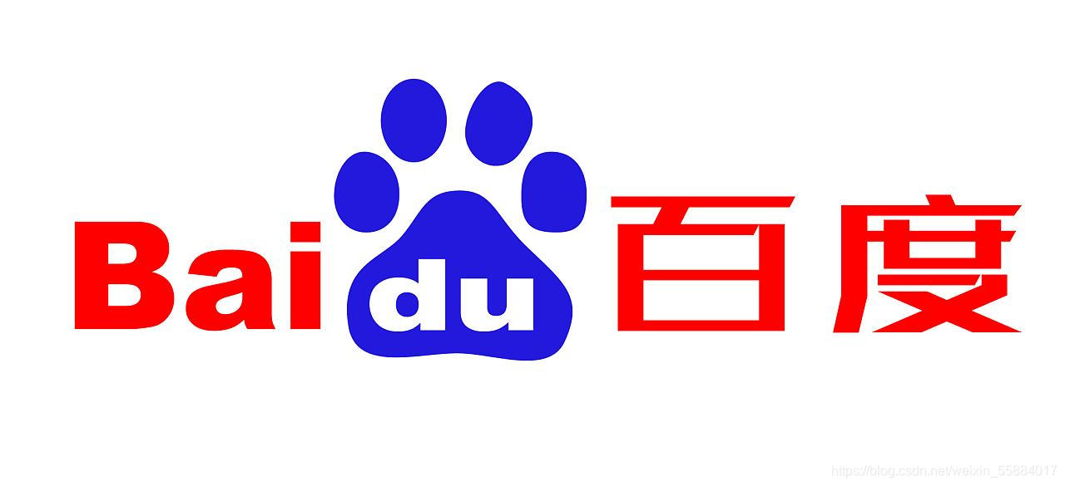



2.2.2 发展关键事件（国内）
2023.03.16
2023.04.07
2023.10.09
2024.03.18
百花齐放
百度率先推出“文心一言”
国内首个大模型产品之一，开启国内大模型竞赛序幕。
阿里巴巴发布“通义千问”
阿里达摩院研发，展现了强大的中文理解与生成能力。
月之暗面推出 Kimi
初创公司发力，以支持超长文本输入为特色，迅速出圈。
Kimi 能力升级
支持200万字无损上下文输入，刷新行业性能标杆。
其他科技巨头跟进
腾讯、华为、360、智谱、科大讯飞等纷纷推出自研大模型。
Notes:
在国外快速发展的同时，国内的大模型也迎头赶上。百度、阿里、腾讯等科技巨头纷纷推出了自己的大语言模型，如文心一言、通义千问等。一些初创公司，如月之暗面，也推出了像Kimi这样具有特色的产品。国内大模型的蓬勃发展，推动了整个行业的应用落地。

Slide 18

3. 大语言模型的基础知识
核心算力架构
硬件加速基础
模型参数解析
算力是大模型训练的基石。本小节将深入解析训练所需的计算资源、算力瓶颈及优化策略。
了解显卡（GPU）在并行计算中的核心作用，以及显存容量对模型训练规模的关键影响。
探索模型参数数量与模型性能之间的关系，理解参数规模如何决定模型的能力边界。
Notes:
了解了大语言模型的发展历程后，我们需要掌握一些基础知识，以便更好地理解和使用它们。第三章将为大家讲解算力、显卡以及模型参数这些关键概念。

Slide 19

3.3.1 什么是算力？
核心定义
战略价值
AI领域应用
狭义上指计算机实现特定计算的能力；广义上是数字经济时代的新质生产力，涵盖数据存储、网络传输、信息计算等全链路能力。
算力是推动科技进步和行业数字化转型的关键力量，是衡量一个国家数字经济发展水平的核心指标之一。
训练大型语言模型（如GPT系列）需要海量计算资源，算力的高低直接决定了模型训练的速度、规模和最终性能上限。
Notes:
首先是算力。简单来说，算力就是计算机的计算能力。在AI时代，算力是核心生产力。训练一个像GPT-4这样的大模型，需要动用巨大的计算资源，没有强大的算力支持，这一切都无从谈起。

Slide 20


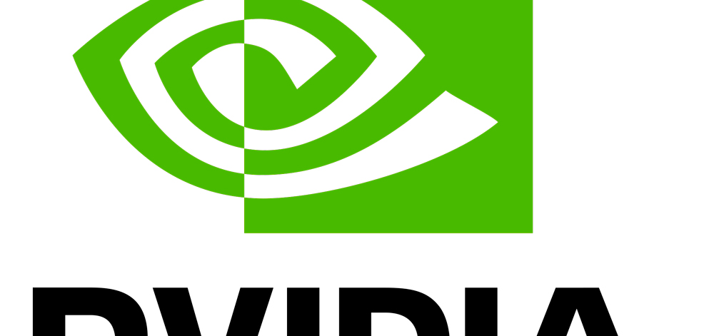

3.3.2 显卡的基础知识 (1)
核心定义
主要类型
核心供应商
显示接口卡 (Video Card)
计算机中专门处理图像和视频数据的重要组件，承担图形渲染与并行计算任务。
独立显卡 (Discrete) 性能强劲，拥有独立显存，适用于AI训练、大型游戏及专业设计。
集成显卡 (Integrated) 集成于CPU，功耗低，适用于日常办公及高清视频播放。
Notes:
而算力的核心硬件之一就是显卡，特别是其中的GPU。显卡最初是为了处理图像显示，但它强大的并行计算能力使其成为AI训练的利器。我们通常将显卡分为独立显卡和集成显卡，市场上主要由NVIDIA和AMD两家公司主导。

Slide 21
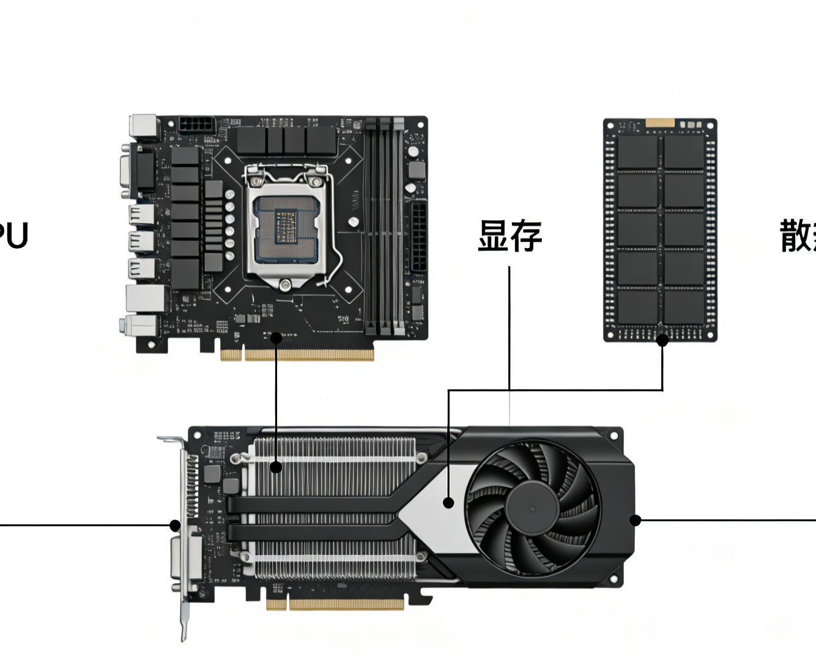

3.3.2 显卡的基础知识 (2)
图形处理器 (GPU)
负责执行大量并行计算任务，是显卡的核心处理单元。
显存 (VRAM)
存储图形数据和临时计算数据，容量和速度直接影响性能。
其他关键组件
包括印刷电路板(PCB)、散热系统、BIOS等辅助电路。
Notes:
一块显卡主要由GPU、显存和其他辅助电路组成。GPU是计算核心，负责执行复杂的计算任务。显存则相当于GPU的“高速内存”，用于存放计算所需的数据。显存的大小和速度，对显卡的性能有着至关重要的影响。

Slide 22

3.3.2 显卡的基础知识：为什么GPU很重要？
训练阶段：并行计算加速
推理阶段：低延迟高响应
大语言模型的训练涉及海量矩阵运算。GPU拥有成千上万个计算核心，其强大的并行计算能力可以将大量计算任务同时处理，从而极大地缩短模型的训练时间，是实现高效模型迭代的关键。
在模型部署阶段，GPU能够快速执行推理计算。通过优化的计算架构，GPU能为用户提供低延迟的响应速度，保证AI应用的流畅性，是实现实时交互体验的核心硬件支撑。
Notes:
那么，为什么GPU对大语言模型如此重要？因为模型训练和推理都涉及大量的矩阵运算，这些运算非常适合并行处理。GPU拥有成千上万个计算核心，可以同时处理大量数据，这使得它在训练和推理效率上远超传统的CPU。

Slide 23

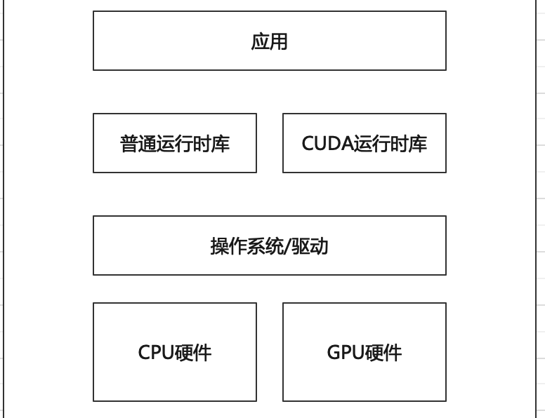
3.3.2 显卡的基础知识：CUDA
什么是 CUDA？
CUDA（Compute Unified Device Architecture）是由 NVIDIA 开发的并行计算平台和编程模型。它的核心目的是利用 NVIDIA GPU 进行通用计算，而不仅仅是图形渲染。
核心作用与价值
CUDA 允许开发者直接编程控制 GPU，释放其强大的并行计算能力。它是开发 AI 应用、进行大规模科学计算和深度学习模型训练的重要底层工具。
图示：CUDA 应用逻辑架构图
Notes:
为了方便开发者使用GPU进行计算，NVIDIA开发了CUDA平台。它提供了一套编程模型和工具，让开发者能够方便地编写代码，利用GPU的并行计算能力来加速各种应用，包括我们的大语言模型训练和推理。

Slide 24


3.3.2 显卡的基础知识：nvidia-smi工具
nvidia-smi
nvidia-smi -l 1
显示所有GPU的基本信息，包括温度、功耗、内存使用情况等核心指标。
实时监控GPU状态，每隔1秒自动刷新一次数据，便于观察动态变化。
nvidia-smi -i 0
nvidia-smi dmon
仅监控编号为0的GPU，适用于多卡环境下的定向排查。
持续显示GPU使用率、内存使用率等动态信息，数据更新更频繁。
nvidia-smi pmon -i 0
显示在GPU 0上运行的所有进程及其PID，方便定位占用资源的具体程序。
Notes:
在实际开发和部署中，我们经常需要监控GPU的运行状态。NVIDIA提供了一个非常实用的命令行工具叫nvidia-smi，通过它我们可以查看GPU的使用率、温度、内存占用等关键信息，这对于调试和优化程序非常有帮助。

Slide 25


3.3.3 大语言模型的参数单位
单位定义 (B)
常见规模示例
规模与影响
B = Billion (十亿)
在大语言模型领域，参数数量通常使用“B”作为单位。它代表模型中包含的可训练参数总量，是衡量模型规模的核心指标。
0.5B =5亿参数
参数规模的权衡
参数越多，模型理论上的能力越强，能处理更复杂的任务。但同时也意味着：
更高的计算资源需求
更长的训练时间
更大的存储占用
7B =70亿参数
13B =130亿参数
70B =700亿参数
Notes:
我们经常听到“7B模型”、“13B模型”这样的说法，这里的“B”就是十亿的意思。它代表了模型中包含的参数数量。参数越多，模型的容量越大，理论上能学习到更复杂的知识，但同时也意味着需要更强的算力来训练和运行。

Slide 26




3.3.3 为何设计不同参数档次的模型？
性能与资源平衡
适配多样化场景
为不同算力条件的用户提供灵活选择，确保在有限资源下也能获得最佳的运行效率。
小模型适合边缘设备或对响应速度要求高的场景，大模型则专注于处理复杂任务。
训练与快速迭代
满足多元市场需求
小模型训练成本低、周期短，便于进行快速的实验验证和算法迭代，加速模型优化。
针对不同客户群体的预算和业务需求，提供差异化的解决方案，覆盖更广泛的市场。
Notes:
既然大模型能力更强，为什么还要设计小参数的模型呢？这主要是为了平衡性能和资源。不同的应用场景对模型的要求不同，有些场景需要极致的性能，而有些场景则更看重效率和成本。提供不同参数档次的模型，可以更好地满足多样化的需求。

Slide 27


4. 总结与展望
全文内容总结
未来发展趋势
回顾全文核心脉络，梳理关键技术突破与研究成果，提炼项目实施过程中的经验与教训，形成完整的知识闭环。
基于当前技术演进路径，深入探讨大语言模型在多模态融合、推理能力增强及垂直领域应用的未来可能性与挑战。
Notes:
最后，我们对本章内容进行一个总结，并对大语言模型的未来发展做一个简单的展望。

Slide 28
本章内容总结
核心概述
演进历程
技术基石
定义与分类：明确大语言模型的基本概念
行业应用：覆盖各行各业的实际落地场景
关键挑战：认识到模型的“幻觉”问题
架构演变：从RNN到Transformer的技术飞跃
发展里程碑：国内外大模型发展的关键节点
技术迭代：模型能力的不断提升与突破
算力基础：理解GPU与CUDA的核心作用
模型参数：掌握大模型参数规模的意义
底层逻辑：构建对大模型运行机制的认知
Notes:
本章我们主要学习了三个方面的内容：首先是大语言模型的基本概念和应用；其次是它的发展历程和技术演进；最后是支撑大模型运行的硬件和参数知识。希望通过本章的学习，大家对大语言模型有了一个全面而深入的认识。

Slide 29


未来发展趋势展望
效率与规模的平衡
多模态融合
在提升模型能力的同时，不断优化计算效率，降低成本，实现可持续发展。
与视觉、音频等其他AI技术深度融合，实现听、说、读、写、看的自然交互。
可解释性与安全性
个性化与定制化
提升模型的透明度，增强其可靠性和安全性，减少“幻觉”等问题，建立信任。
针对不同用户和场景，提供更加定制化的模型服务，满足多样化的业务需求。
Notes:
展望未来，大语言模型的发展将呈现几个趋势：一是在模型规模和效率之间找到更好的平衡；二是向多模态方向发展，实现听、说、读、写、看的全面交互；三是更加注重模型的可解释性和安全性；四是提供更加个性化的服务。大语言模型的未来充满了无限可能。

Slide 30

感谢聆听！
Q & A
欢迎提问与交流
Notes:
第一章的内容就到这里，感谢大家的聆听。接下来是问答环节，大家有什么问题可以随时提出。

